Slide 1
Le post-natal et le périnée
Du corporel au symbolique
Claudine Schalck/Nathalie Perrillat/Véronique Descoffre/Laurence Douard
Sages-femmes /Paris

Slide 2
Plan
Le périnée dans tous ses états
Découverte du périnée par une sage-femme
La douleur et son impact
L’état de stress post-traumatique lié à l’accouchement
L’épisiotomie
Le périnée dans le contexte du deuil périnatal
Le récit de soi en post-natal
Conclusion

Slide 3
Le périnée dans tous ses états

Slide 4
Le périnée :
Mot masculin à consonance féminine
Ambigu
Étrange
Inconnu
Attribut masculin/féminin
Honteux
Générateur de troubles

Slide 5
Le nerf honteux

Slide 6
Le Périnée
Un phénomène de mode
Enclin aux représentations
Lié à l’intime
Lié à la fonction sexuelle
Lié au transit
Lié à la naissance

Slide 7
Le périnée
Accouchement
Épisiotomie
Rééducation périnéale
Récupération
Déchirure
Fistule
Réappropriation

Slide 8
Le périnée
PERINEOS
Péri: autour
ineô: évacuer

Slide 9
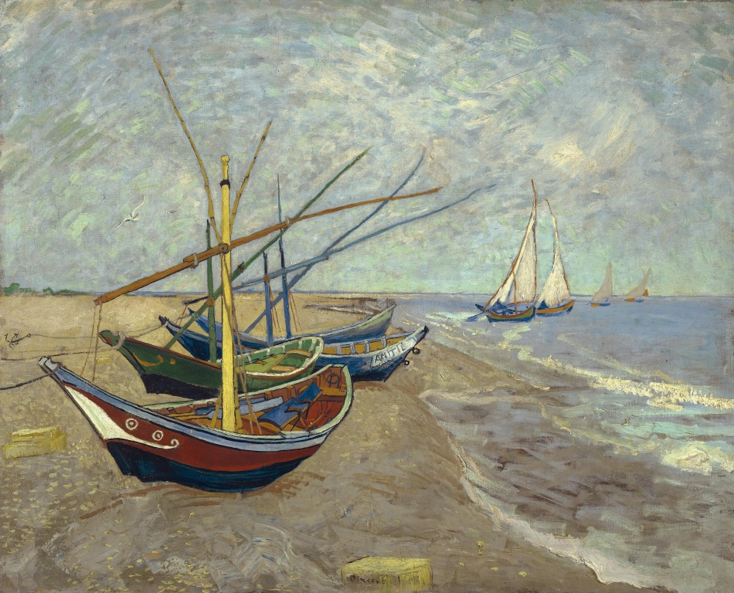
Bateaux de pêche sur la plage aux Saintes-Maries-de-la-Mer, juin 1888, Vincent van Gogh, musée Van Gogh, Amsterdam

Slide 10
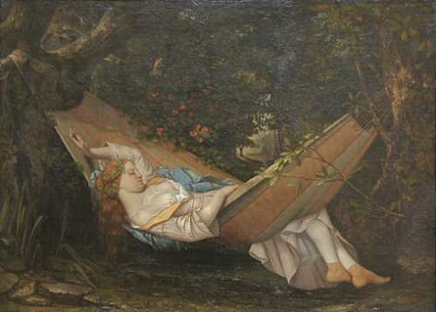
Le hamac de Gustave Courbet
Notes:
Péri: autour
ineô: évacuer
Hamac
Lieu physique et espace symbolique
Acteur et témoin de la maternité

Slide 11
La découverte du périnée par une sage-femme

Slide 12
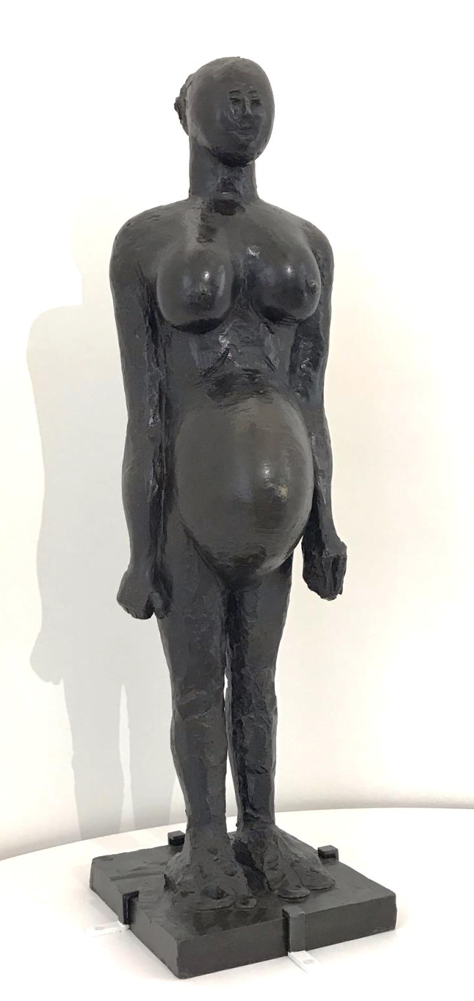
Femme enceinte de Pablo Picasso (15 mars 1959)

Slide 13
Vignette clinique 1
Le périnée déprimé, amorphe, sans réponse
Mme P est avocate, grande, très fine, des cheveux longs. S’effondre sur mon bureau au 1er rendez-vous, me dit « aidez moi ».
Sa mère dont elle était très proche est décédée pendant la grossesse. Mme P donne naissance à une fille, elle plonge dans le chagrin et la mélancolie juste après l’accouchement. Elle est hospitalisée en psychiatrie à Cochin, séparée de son bébé qui est gardée par sa belle-mère avec qui les relations sont complexes et tendues.
Mme P a juste besoin d’écoute, l’approche du périnée s’est faite petit à petit, dans un second temps. Nous nous sommes « apprivoisées » mutuellement. Son périnée a mis du temps à amorcer un début de réaction mais avec beaucoup de patience, Mme P a pu réaliser sa rééducation périnéale, comme elle le souhaitait. Je pense à elle parfois, je reparle de cette patiente de temps en temps avec la psychologue de la maternité qui s’occupait d’elle (à la retraite actuellement).

Slide 14
Vignette clinique 2
Le périnée douloureux, intouchable
Madame D est une jeune primipare. L’accouchement s’est « bien passé », il y a « juste » eu une éraillure sur la petite lèvre droite, le périnée est en apparence intact. Sauf que je ne peux absolument pas effleurer cette patiente pour la guider dans les exercices de rééducation périnéale.
Madame D ne comprend pas l’intensité de cette douleur alors qu’elle n’a pas eu de déchirure en tant que telle ou d’épisiotomie.
Son bébé est calme à côté d’elle.
Madame D a peur que cette douleur persiste, elle vit très mal le décalage entre son ressenti et les apparences. Elle a peur de ne pas être crédible vis à vis de son entourage.

Slide 15
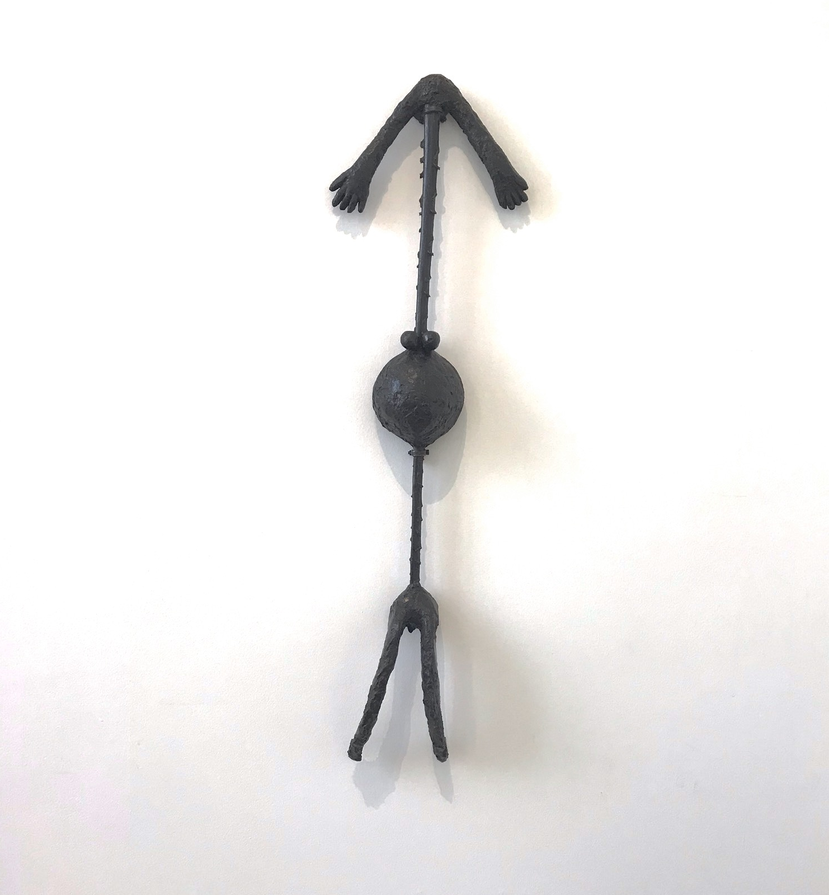
Femme enceinte de Pablo Picasso (1949)

Slide 16
La douleur périnéale et son impact

Slide 17
La douleur et son impact
Le travail et l’accouchement peuvent procurer:
« un sentiment de triomphe et de maîtrise du début de leur rôle de mère lorsqu’on fait l’expérience d’avoir tant de force en soi »Viisaiven,2001.
« vous savez cela fait du bien de se sentir si forte depuis l’accouchement, quand le bébé vous réveille chaque deux heures pour boire, que vos mamelons vous font mal et que vous êtes si fatiguée que vous avez l’impression que vous allez mourir » Témoignage recueilli par Cheyney,2008

Slide 18
Douleurs physiques
IMMEDIATES:
Cicatrices Arnica 9CH /Staphysagria/ Ledum Palustre
Œdème vulvaire, hémorroïdes Bellis Perennis/Apis mellifica 9CH
Rougeur de la cicatrice Belladonna 9CH
A COURT TERME:
Mauvaise cicatrisation Pyrogenium 9CH
Reprise des rapports sexuels Gelsemium
A LONG TERME:
Douleur dans la vie quotidienne Gelsemium
Douleur aux rapports sexuels Hamamélis
Vaginisme Ignatia

Slide 19
Douleurs psychiques
immédiat:
Vécu de la grossesse de l’accouchement: Sépia, Staphysagria
Le « BB réel »: Sépia, Pulsatilla, Sillicea, Platina
Court terme:
« Baby blues » Gelsemium, Pulsatilla, China
Dépression: Sépia, Ignatia
Concilier douleur et soin au BB: Gelsemium, Arnica
Long terme:
Construction de la famille: Sepia, Ricinus
Image de soi : Calcareca Fluorica ou C.phosphorica ou C.Carbonica en drainage /Sépia, Ignatia

Slide 20
Le périnée et Le stress post-traumatique après l’accouchement

Slide 21
constat
Il n’est pas nécessaire d’avoir eu un accouchement difficile ou problématique pour développer un syndrome de stress post-traumatique (Sodersquist, wijma et wijma,2002)
Toute naissance peut être vécue comme un évènement traumatique
Un accouchement décrit comme banal par les professionnels peut être vécu comme un traumatisme par la patiente et/ou le couple avec un sentiment de peur intense, d’horreur, d’impuissance, de mort imminente pour soi ou autrui.
Les anglais parlent de « birth trauma »
Les réactions peuvent survenir dans les quelques jours qui suivent la naissance ou différées de quelques semaines ou mois:
-Si elles sont immédiates: stress aigu (DSM-5)
-Au-delà de 1 mois: troubles du fait de symptômes devenant chroniques altérant la vie quotidienne et les relations.

Slide 22
Prévalence
Denis, Callahan, 2009, synthèse de 36 études: 1,3 à 6%
Soet et al, 2003: 1,9 % (8 semaines post-partum)
Maggioni c et al, 2006: 2,4% (3-6mois post-partum)
Sodersquist et al 2006:3% (1-14 mois post-partum)
Kitzinger 2006: « birth rape »: ici les femmes racontent leur accouchement traumatique avec les mêmes termes que ceux du viol.

Slide 23
Description
En référence au DSM-5
3 symptômes
- Reviviscences intrusives, flash back. Cauchemars, émergence de pensées soudaines:
La patiente revit l’accouchement et les sensations qui l’ont accompagnée à ce moment là. Cela peut se traduire par des insomnies, des pleurs mais aussi une peur du milieu médical et des examens
-Un comportement d’évitement volontaire ou non de ce qui peut rappeler l’évènement. La patiente fait un effort considérable pour éviter les pensées, les sensations, les conversations et les activités en lien avec lui.
Elle peut par exemple éviter de toucher son BB, se mettre en retrait émotionnel. A plus long terme, il peut y avoir des avortements à répétition, des demandes de césarienne programmée, une absence de suivi médical, un refus d’examen pelvien..
-Une hypervigilance, des sursauts, des difficultés de concentration ou d’accomplissement des tâches; une irritabilité, de la colère.

Slide 24
Facteurs favorisant un ESPT POST PARTUM
ATCD personnels
-Abus sexuels répétés ou non: risque de réactivation au moment de l’accouchement.
Dans les 2 situations on retrouve la douleur et la perte de contrôle et pour certaines sensation d’être « ligotée » par le monitoring, la perfusion, les « ordres » du personnel soignant.
-Examens répétés de la sphère génitale et urinaire
-ATCDO difficiles personnels ou non

Slide 25
Facteurs favorisant un ESPT POST PARTUM
Au moment de la naissance:
-la douleur ingérable
-Peur pour sa vie et/ou celle de son BB
-Séparation post natale (pas de nouvelles du BB en néonatologie)
-Actes médicaux: déclenchement pour raison médicale, extraction instrumentale, césarienne, épisiotomie, DA RU :sentiment d’échec de déception par rapport au projet initial d’accouchement et d’accueil du BB.
-Comportement des professionnels: peu ou pas d’explication, anxiété sur leur visage, sentiment pour la parturiente d’être dépossédée de son accouchement.
-La phase d’expulsion reste ancrée: sentiment de morcellement, d’éclatement imminent du périnée , que le BB ne passera pas ou que son passage est irrépressible.
-Puis: vulve éclatée, béante déchirée déformée, suturée…

Slide 26
Prévenir
C’est prévenir les troubles de la parentalité et les troubles conjugaux
Le père aussi peut être concerné comme tout témoin de l’évènement (professionnels compris)
Respect en salle de naissance
En suites de couches: une écoute attentive et bienveillante sur le déroulement de la naissance quelles qu'en soient les modalités.
Vigilance sur les signes d’anxiété et autres symptômes de mal être
Après la sortie, même vigilance lors des visites médicales et à domicile.
Lors ou en prévision d’une nouvelle grossesse: vigilance dès la 1re consultation et rôle important de l’EPP et de la préparation à la naissance

Slide 27
L’épisiotomie

Slide 28
Evolution des pratiques:
Décrite pour la première fois par Sir FIELDING OULD, sage-femme irlandais en 1742
1998-1999: en France: 47% (71%IP et 36%MP)
En 2005, le CNGOF recommande un usage restrictif du geste inférieur à 30%
ENP 2010: moy.44% (27%IP et 14%MP)
ENP 2016: 20% des accouchements VB.
2017 Vague Meetoo et dénonciation des violences obstétricales
Actuellement :disparités régionales et publique/privé
Années 70:Elle devient quasi systématique notamment chez les IP
Au Pays Bas: diminution plus importante (taux 6%) qu’en France mais augmentation du risque d’incontinence anale et urinaire.et de déchirure ou rupture du sphincters

Slide 29
conséquences
Complications physiques
en salle de naissance: hémorragie liée soit à une hémostase insuffisante soit à un retard de réparation chirurgicale
○Déchirure sévère par extension vers le sphincter anal et le rectum
Complications précoces de l’épisiotomie dans le post-partum
Œdème et douleur: Des études ont montré clairement que la douleur post-épisiotomie était significative pendant les trois premiers jours après l’accouchement et que les scores d’échelle visuelle analogique pouvaient atteindre fréquemment des valeurs supérieures à 6 (pour un maximum à 10) surtout lors de la mobilisation et de la miction
Hématomes et thrombus
Infection et désunion de la cicatrice
Certaines femmes la décrivent comme une mutilation sexuelle, un acte de violence pouvant avoir des répercussions sur leur sexualité, leur vie de femme et de mère.

Slide 30
Dans certaines situations, il est impossible de ne pas avoir recours à l’épisiotomie .
Aussi, il semble important , en amont de l’accouchement:
de s’intéresser au vécu des patientes, à leur propre représentation de l’épisiotomie ;
d’apporter une écoute attentive à leur peur
De répondre à leur interrogation, donner une information, la plus claire et complète possible, pour obtenir le consentement de la femme avant la réalisation de l’épisiotomie,
L’idéal est de pouvoir aborder la question en prénatal lors de l’EPP ou de la préparation à la naissance ou encore en consultation.

Slide 31
Le périnée et Le deuil périnatal

Slide 32
problématique corporelle
Le corps en post-natal porte les marques d’un bébé et d’une grossesse qui a été mais qui n’est plus que le bébé soit vivant ou décédé.
Impossible d’y reconnaitre celui d’avant la grossesse comme celui transformé de la grossesse

Slide 33
Le récit de soi

Slide 34
Se faire connaître et reconnaitre
Important dans les situations de deuil périnatal pour confirmer et reconnaitre qu’il y a eu « mise au monde »
Pour toute naissance: le récit rapporte la manière dont on est devenue mère et d’avoir eu cette capacité d’y arriver

Slide 35
« la personne, comprise comme personnage de récit, n’est pas une entité distincte de ses expériences »
Raconter c’est dire qui a fait quoi, pourquoi et comment, en étalant dans le temps la connexion entre ces points de vue »
Paul Ricœur

Slide 36
En guise de conclusion…

Slide 37
Entretien post-natal
-Plan de périnatalité 2005-2007 publié en Mars 2010 :1re évocation
-HAS Mars 2014Sortie de maternité après accouchement :
conditions et organisation du retour à domicile des mères et de leurs nouveau-nés
Actuellement, 2 séances individuelles par une sage-femme sont prises en charge entre le 8ème jour et la visite post-natale
Il s’agit de «séances individuelles, réalisées au cabinet ou à domicile, comportant des actions de prévention et de suivi éducatif en cas de besoins particuliers décelés pendant toute la grossesse ou reconnus après l’accouchement chez les parents ou chez l’enfant, en réponse à des difficultés ou des situations de vulnérabilité qui perdurent ou à des demandes des parents». (JO 2008)
Afin de renforcer le besoin d’accompagnement des mères, un « entretien postnatal précoce » (réalisé préférentiellement entre J8 et J15 suivant l’accouchement) permettrait aux femmes d’exprimer leur vécu, leurs besoins voire leurs difficultés, afin que le suivi puisse être ajusté au regard de la discussion, en s’appuyant sur les ressources du réseau de santé en périnatalité.
Il est recommandé de donner à chaque femme qui le souhaite la possibilité de bénéficier de ces deux séances postnatales afin de proposer systématiquement un entretien postnatal précoce.
-Actuellement: réflexions en cours sur sa valorisation financière à la CNAM

Slide 38
EPNPP
Outil de prévention primaire auprès des femmes, des familles et des nouveau-nés
« miroir de l’EPP » il s’inscrit dans le cheminement prénatal en favorisant la continuité de l’anté au post –natal.
Il a pour but d’améliorer la santé émotionnelle et sommative, de prévenir les difficultés du lien mère enfant et de toutes les situations compliquées et non repérées au moment de la grossesse.
Espace de parole qui permet aux femmes/couples d’exprimer leur ressenti et leur vécu et leurs questionnement, leurs besoins, leurs difficultés éventuelles. Il permet aussi de rassurer sur les compétences parentales
Permet au décours de l’entretien un ajustement de l’accompagnement médico-psycho-social

Slide 39
EPnP
En pratique:
Une durée de 45mn minimum
De préférence entre J8 et J15
Par une sage-femme, un médecin

Slide 40
Merci de votre attention…

